Slide 1
Городские восстания середины XVII в.
7 класс

Slide 2
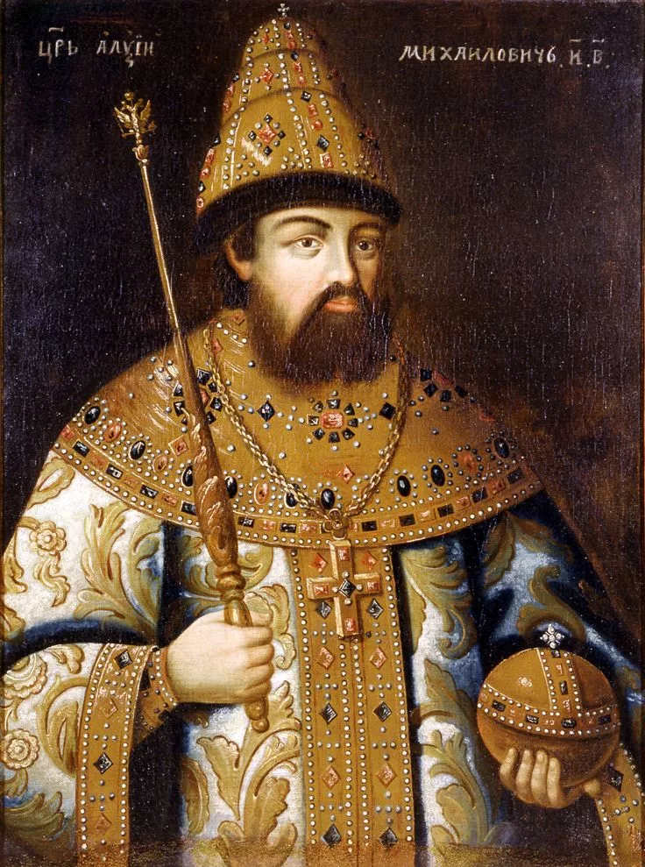
Алексей Михайлович (1645-1676)

Slide 3
Почему XVII век называют «бунташным»?
https://vkvideo.ru/video-225969869_456239187?ref_domain=histrf.ru

Slide 4
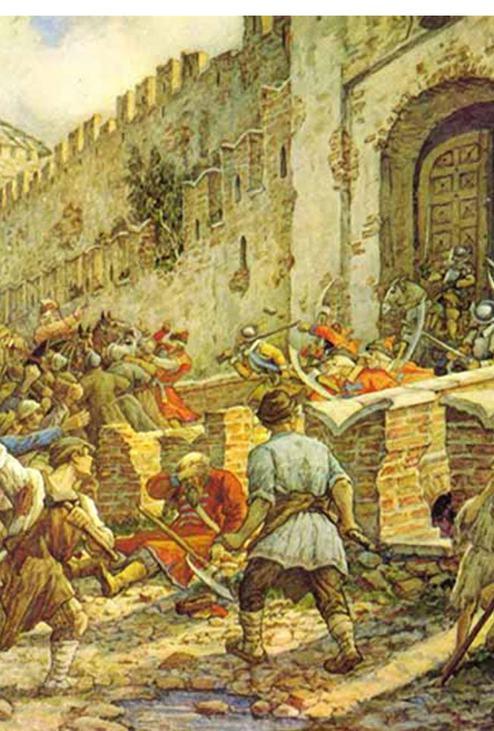
XVII в. – Бунташный век.
Соляной бунт
1648 год
Причина: пошлина на соль
Итог: народу на расправу был отдан Плещеев, сослан был Б.И. Морозов.
Дворяне потребовали подготовить Соборное уложение.
https://rutube.ru/video/2c4de9cfa52639dd6e570814a2e06400/?r=plemwd

Slide 5
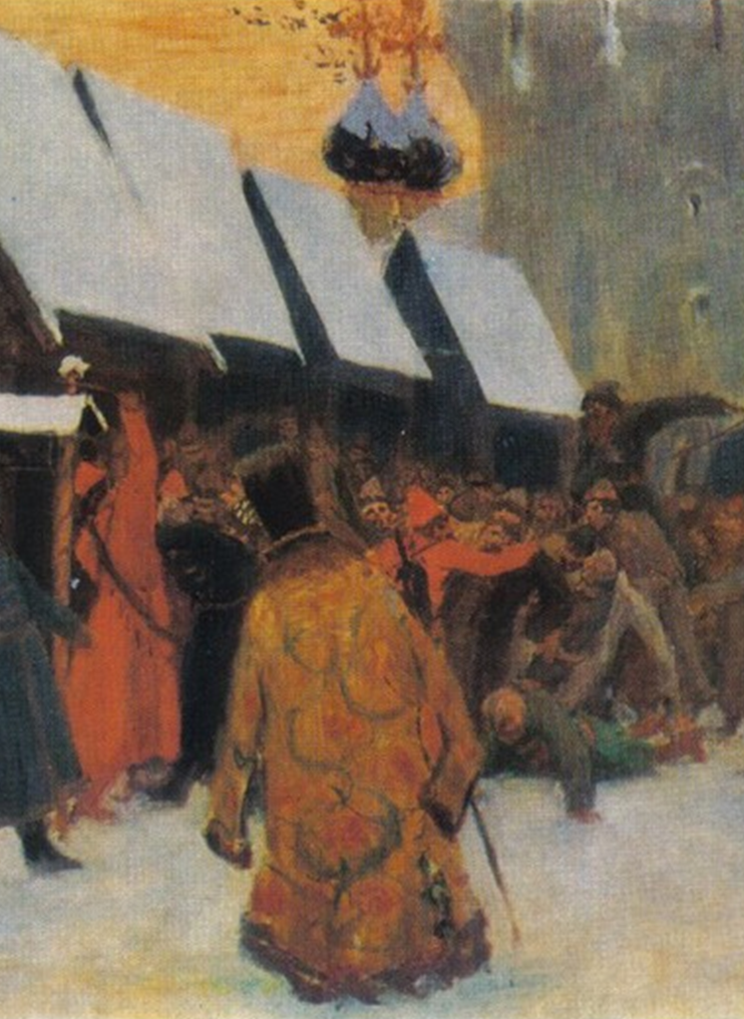
XVII в. – Бунташный век.
1650 г. – восстания в Пскове и Новгороде.
Причина: повышение цен на хлеб.
Посадские люди и стрельцы арестовали воеводу и сформировали свое правительство. Во главе – Гаврила Демидов (Псков).
Новгородцы тоже прогнали воеводу и отказались подчиняться власти.
https://w.histrf.ru/articles/pskovskoe-vosstanie-1650

Slide 6
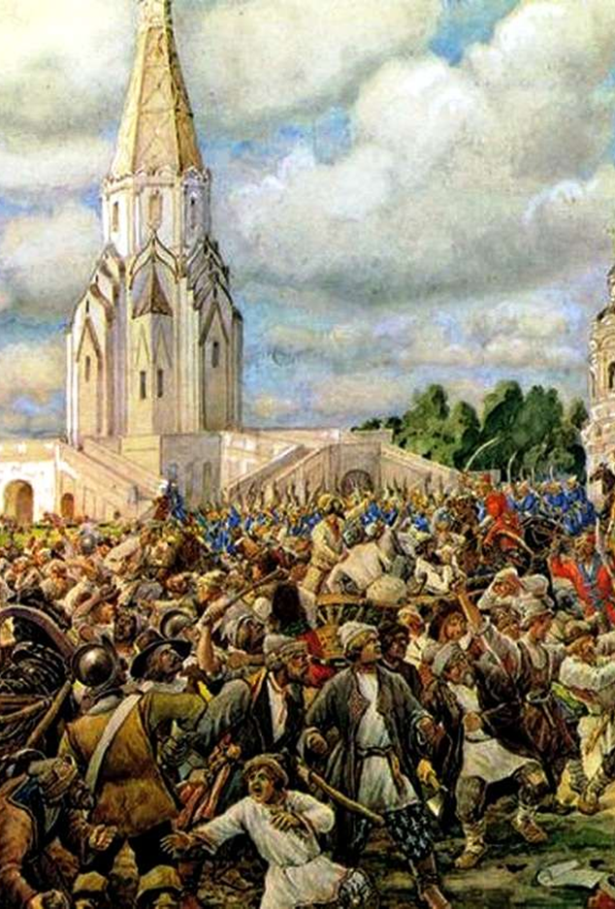
XVII в. – Бунташный век.
Медный бунт - 1662 г.
Причины: начало чеканки медных монет. Падение стоимости новых денег.
Итог: Восстание было подавлено.
Медные деньги были отменены
https://histrf.ru/teacher/istoriya-rossii-v-1533-konce-xvii-v/socialnoe-protivostoyanie-v-xvii-v/article/boghatstvo-iz-miedi-ili-kak-miednyie-dienghi-sprovotsirovali-miednyi-bunt?content=article

Slide 7
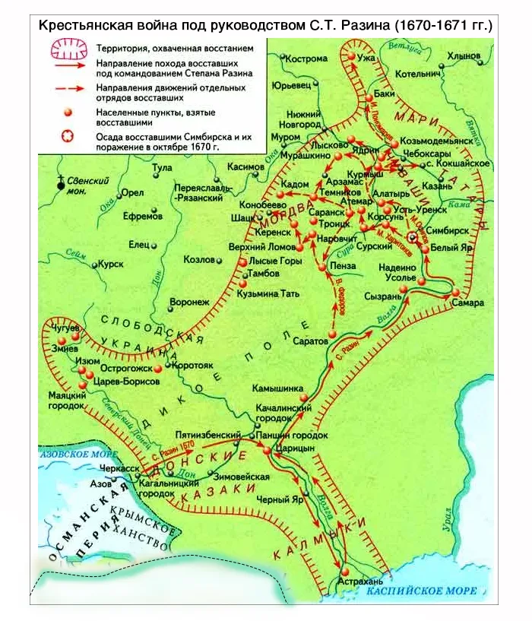
XVII в. – Бунташный век.
1666 г. – посольство во главе с атаманом Василием Усом просило принять казаков на службу. Они получили отказ.
Поход казаков перерос в восстание.
Самое крупное народное выступление XVII в.
Предводитель – донской атаман Степан Тимофеевич Разин.
https://vkvideo.ru/video-51315244_456240798?ref_domain=histrf.ru

Slide 8
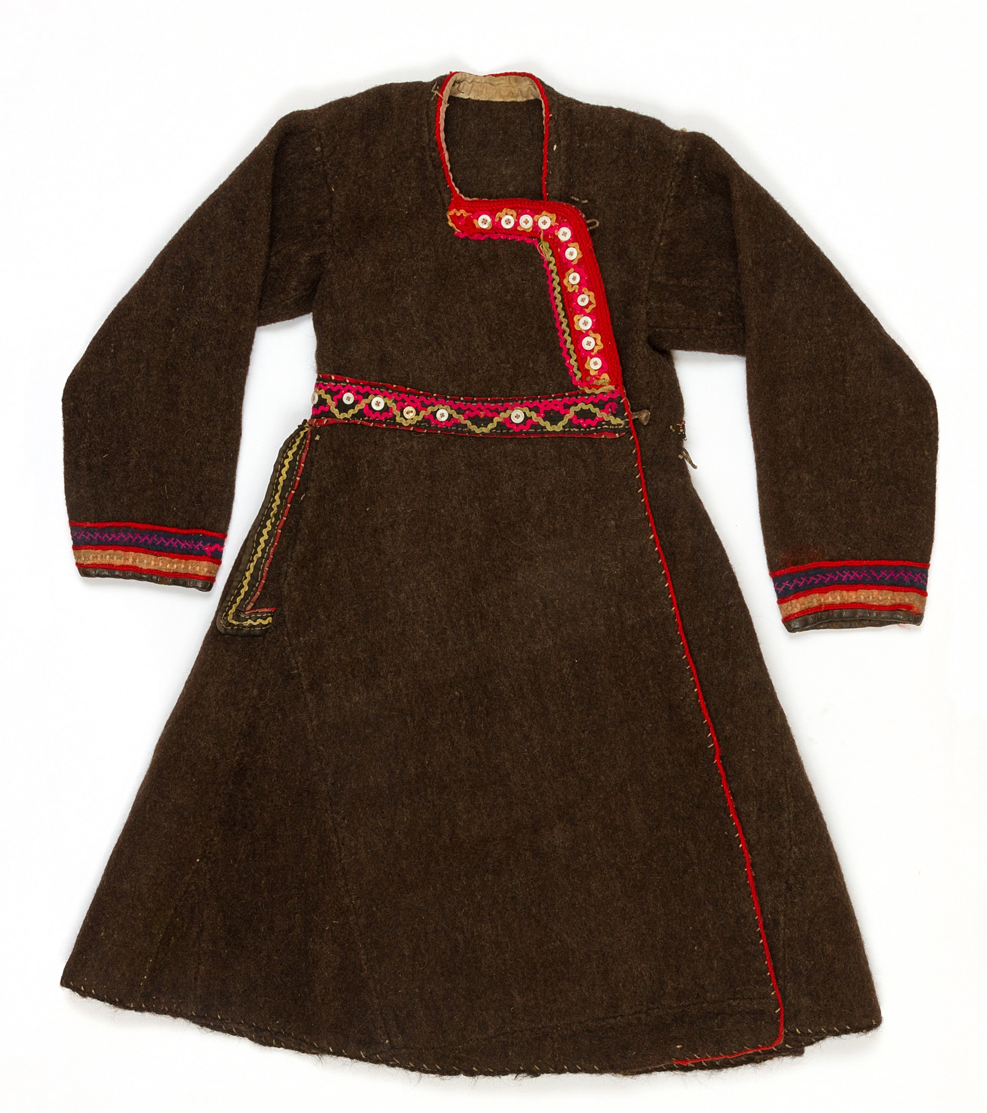
XVII в. – Бунташный век.
1667-1669 гг. – походы «за зипунами». Походы казаков за добычей.
Разин и его казаки захватывали торговые суда купцов на Волге.
1669 г. – Разин обосновался в Кагальницком городке.
Разин заявил о походе на Москву и призвал бить князей, бояр.
Восстание Разина началось в 1670 г.
Восставшие захватили Царицын, Астрахань.
На казачьем кругу сформировалось правительство во главе с Василием Усом и Федором Шелудяком.

Slide 9
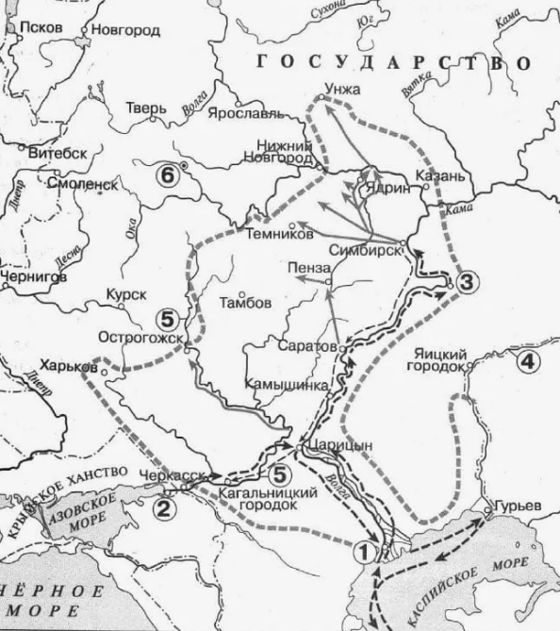
XVII в. – Бунташный век.
На сторону Разина стали переходить жители Саратова, Самары, Пензы.
Также присоединялись чуваши, марийцы, татары, мордва.
До 200 тыс. человек.
Восставшие осадили Симбирск, но не смогли его взять
Против С. Разина направили экспедицию во главе с Ю. Барятинским.

Slide 10
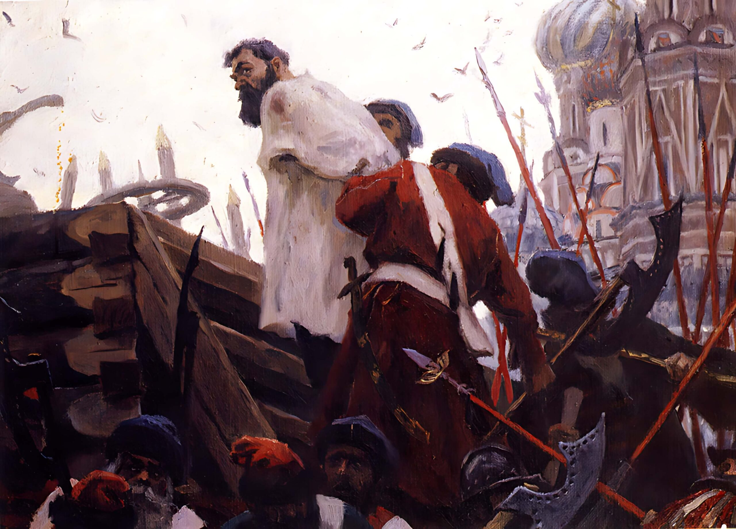
XVII в. – Бунташный век.
Зажиточные казаки, опасаясь расправы, выдали Разина властям.
Он был осужден и четвертован в Москве.
Восстание продолжалось до 1671 г.

Slide 11
Причины народных выступлений:
Участники выступлений
закрепощение крестьян, рост повинностей;
рост налогов;
войны.
крестьяне;
горожане;
стрельцы.

Slide 12
Чем закончились восстания XVII века?
Последовали какие-либо изменения после восстаний?

Slide 13
https://histrf.ru/teacher/istoriya-rossii-v-1533-konce-xvii-v/socialnoe-protivostoyanie-v-xvii-v/test/1010?content=test
https://histrf.ru/teacher/istoriya-rossii-v-1533-konce-xvii-v/socialnoe-protivostoyanie-v-xvii-v/test/1010?content=test

Slide 14
Вывод:
Были отменены пошлины на соль, медные деньги, снижены налоги. Государство шло на уступки.

